Slide 1
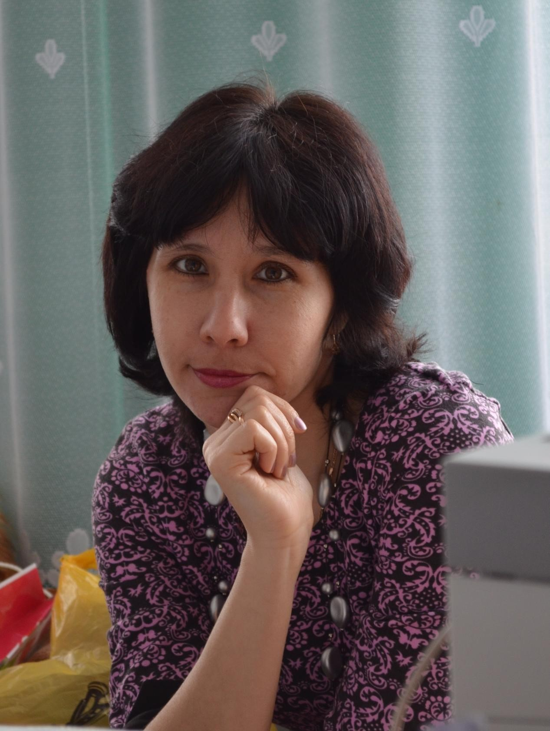
Моя педагогическая концепция
Баженова
Юлия Сергеевна

Slide 2
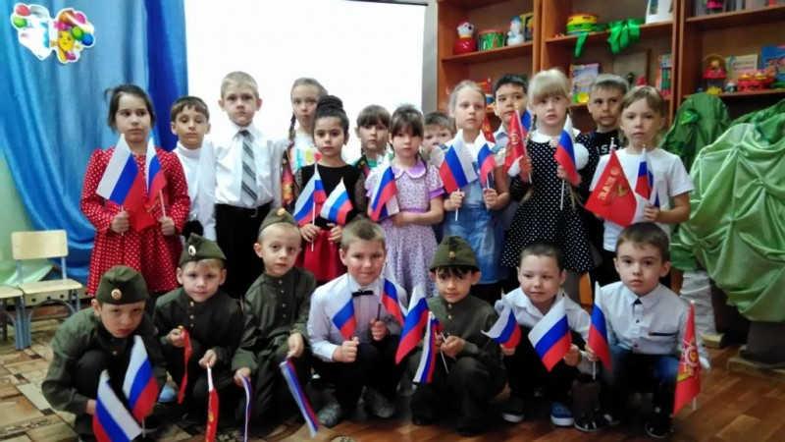
Тема: «Патриотическое воспитание дошкольников в современных условиях»

Slide 3
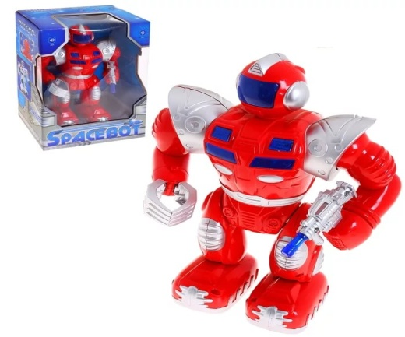
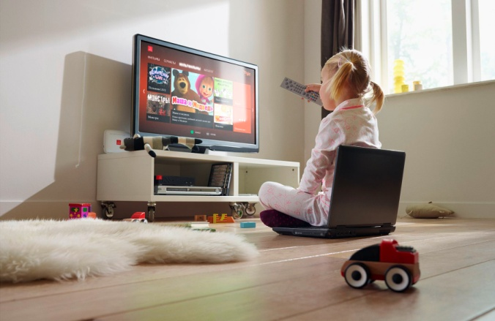
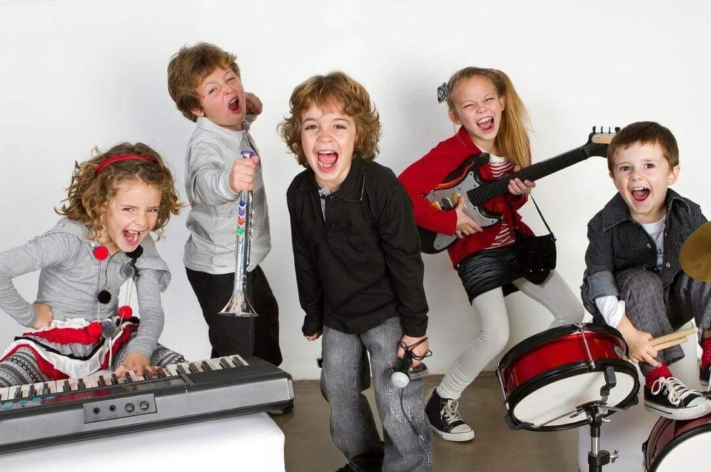
В нашу современную жизнь стремительно ворвалась западная культура:
игрушки
фильмы
книги
мультипликация
музыка

Slide 4
Современные дети
Не умеют общаться
Мало знают историю, традиции семьи
Родители мало уделяют внимания патриотическому воспитанию
Зависят от гаджетов
Равнодушны к друзьям

Slide 5
Цель патриотического воспитания детей дошкольного возраста – привить любовь к Отечеству, гордость за его культуру.

Slide 6
Задачи:
формирование бережного отношения к природе и всему живому;
формирование толерантности, чувства уважения к другим народам, их традициям;
формирование элементарных знаний о правах человека;
развитие гордости за достижения своей страны;
развитие интереса к русским традициям и промыслам;
расширение представлений о городах России;
знакомство детей с символами государства;
развитие чувства ответственности и гордости за достижения страны;
воспитание у ребенка любви и привязанности к своей семье, дому, детскому саду, улице, городу;
воспитание уважения к труду.

Slide 7
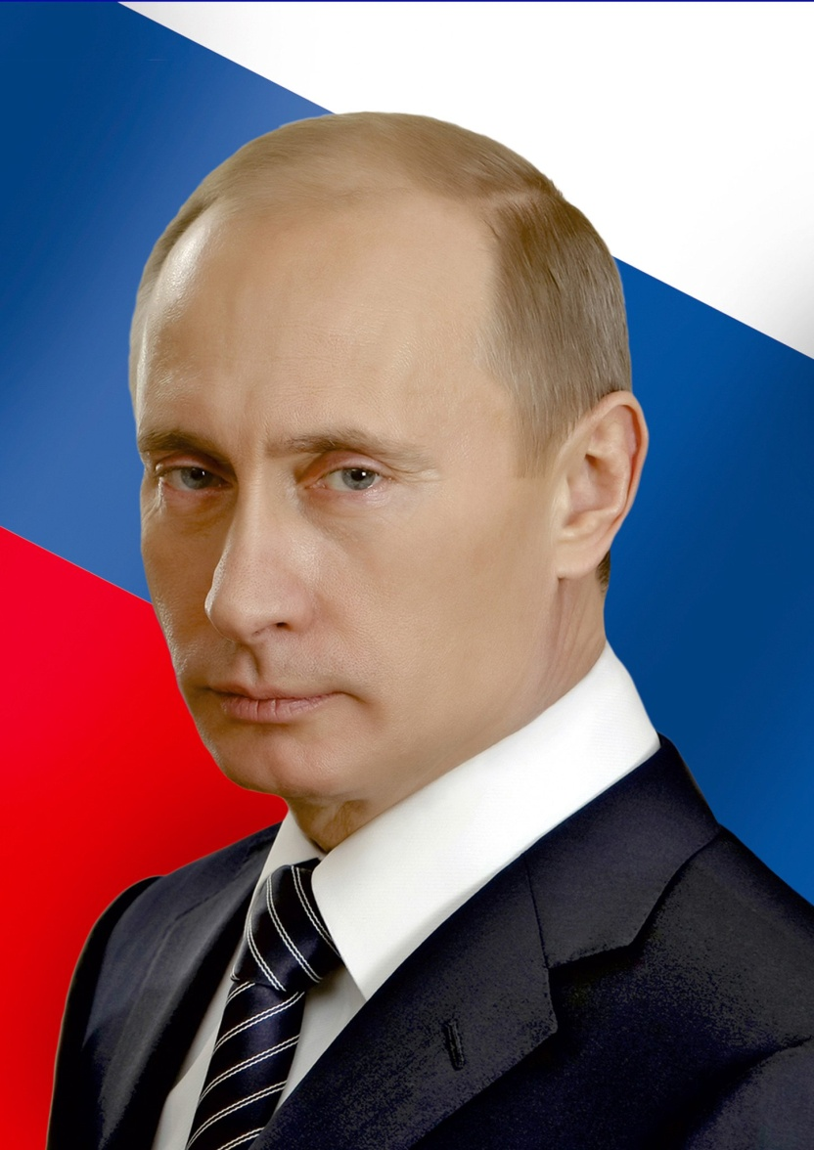
Национальная доктрина образования РФ до 2025 г.:
Цели и задачи образования-
воспитание патриотов России, граждан правового, демократического государства, уважающих права личности.
Концепция духовно-нравственного развития и воспитания личности гражданина России:
задача в сфере образования-
-укрепление веры в Россию;
-личная ответственность за Отечество.
Федеральный государственный образовательный стандарт
Цели:
формирование культуры личности;
развитие их личностных качеств;
уважительное отношение к своей семье, Родине.
Патриотическое воспитание граждан Российской Федерации -это залог того, что наши дети вырастут любящими свою Родину, достойными гражданами своей страны
Статья 3
Федерального закона
«Об образовании в РФ»
патриотизм | гражданственность
ПРИНЦИП ГОСУДАРСТВЕННОЙ ПОЛИТИКИ
«Патриотизм – прочный фундамент будущего России»
В.В. Путин

Slide 8
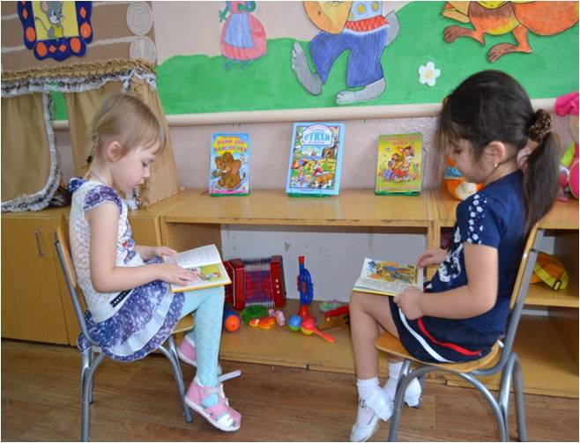
Работа с детьми в группе проводится в нескольких направлениях:
формирование представлений детей об окружающем мире и восхищение им

Slide 9
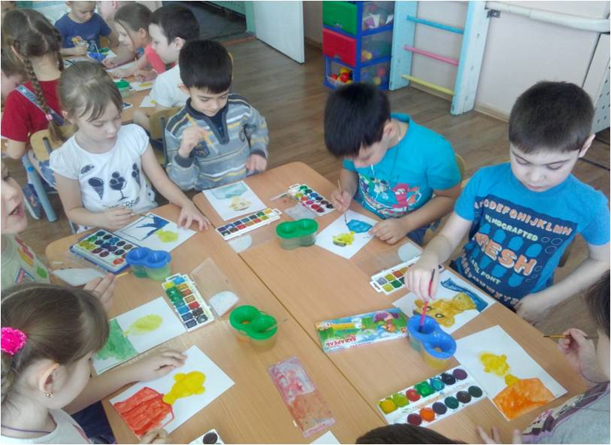
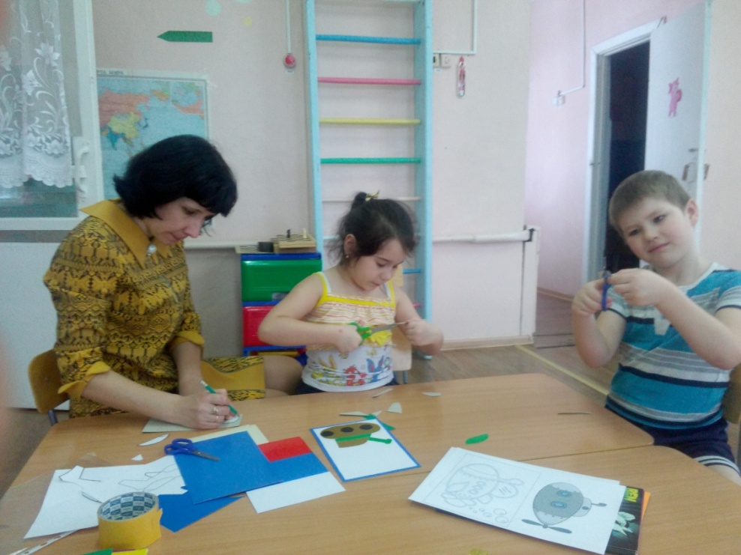
Работа с детьми в группе проводится в нескольких направлениях:
создание условий, чтобы полученные представления, свои чувства по поводу увиденного и услышанного дети отражали в разнообразных видах детской деятельности: играх, изготовлении поделок, аппликации, лепке, рисовании.

Slide 10
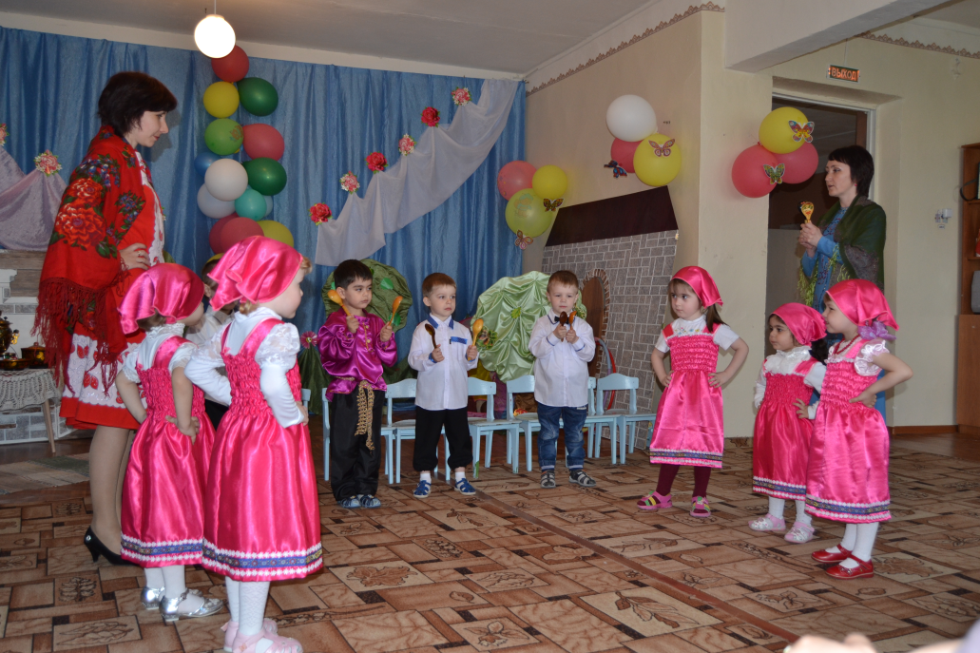
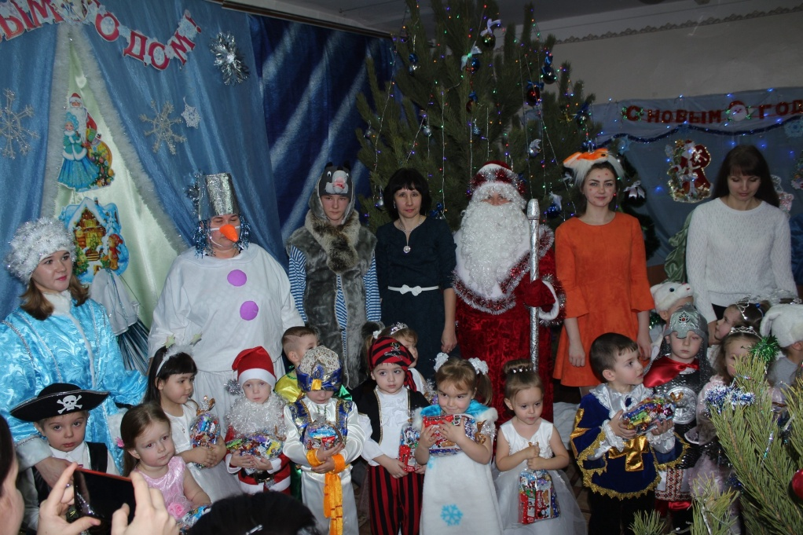
Работа с детьми в группе проводится в нескольких направлениях:
проведение фольклорных, государственно - гражданских и международных праздников.

Slide 11
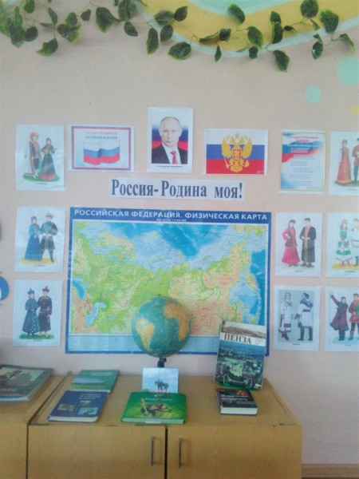
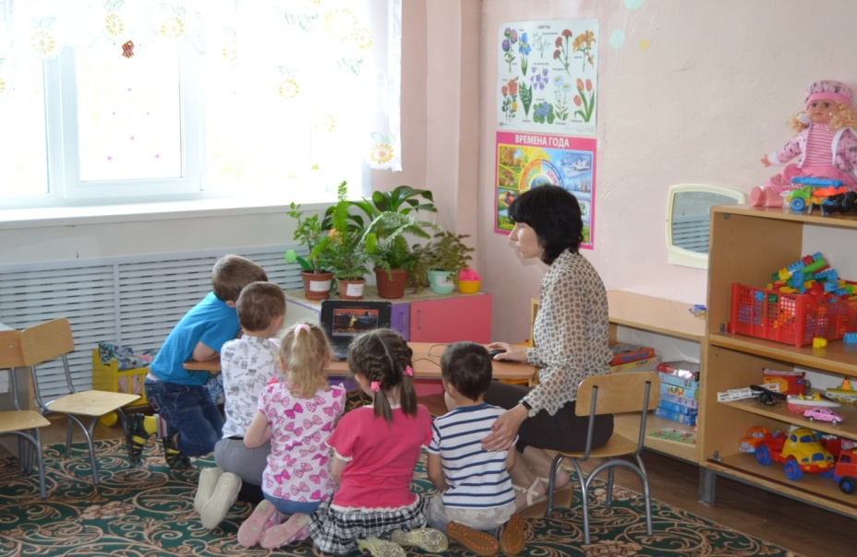
Условия реализации патриотического воспитания:
Создание предметно-развивающей среды
Использование новейших методик и технологий для решения задач

Slide 12
Метод проектов

Slide 13
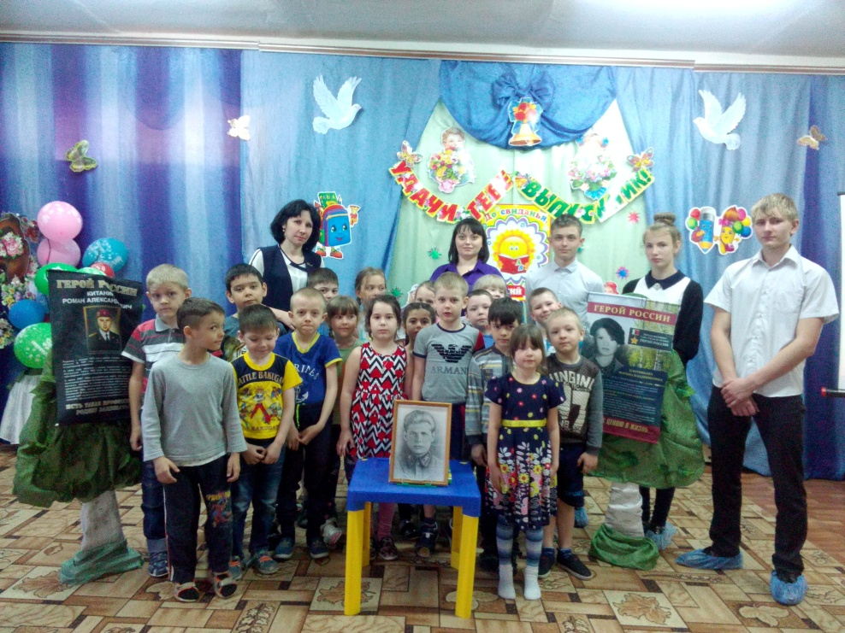
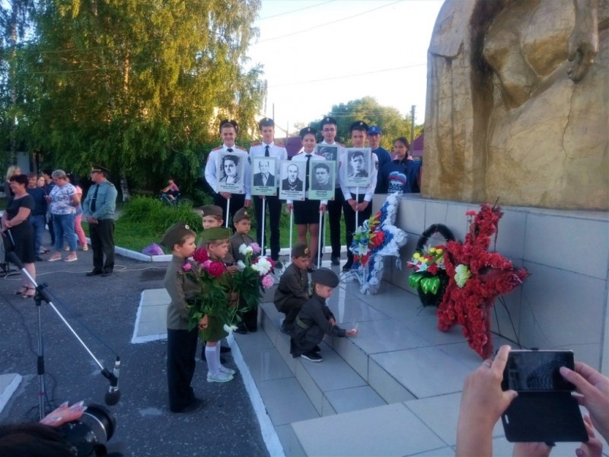
Тематические акции
Акция
« Зажги свечу памяти!»
Акция
« Узнаем наших героев!»

Slide 14
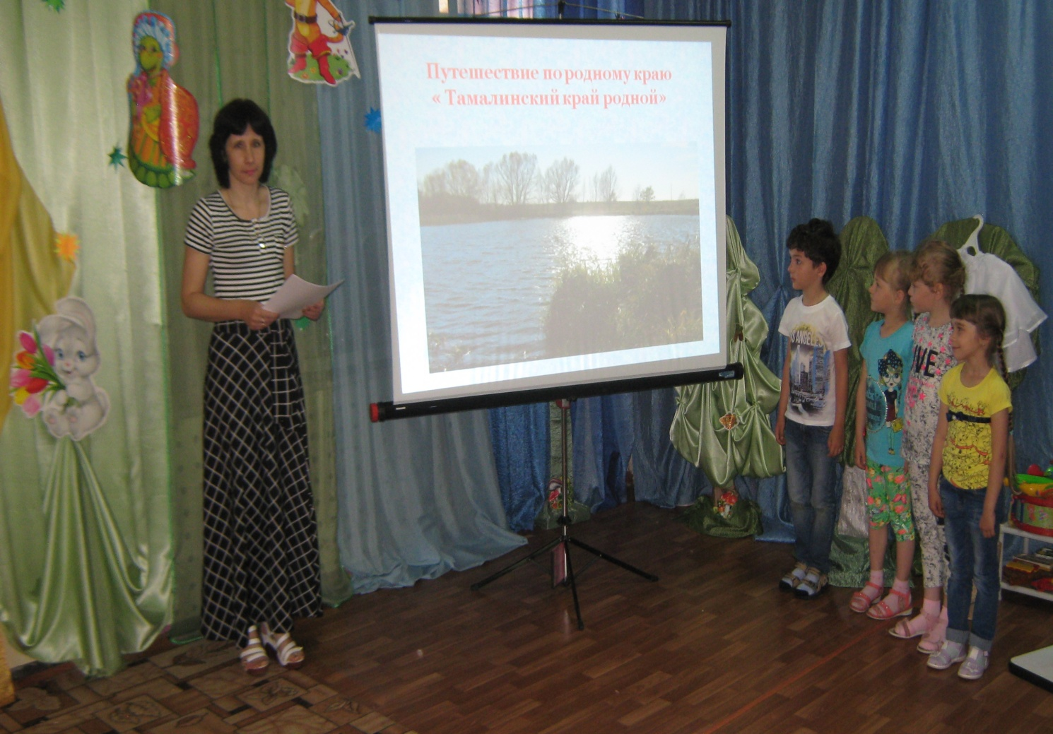
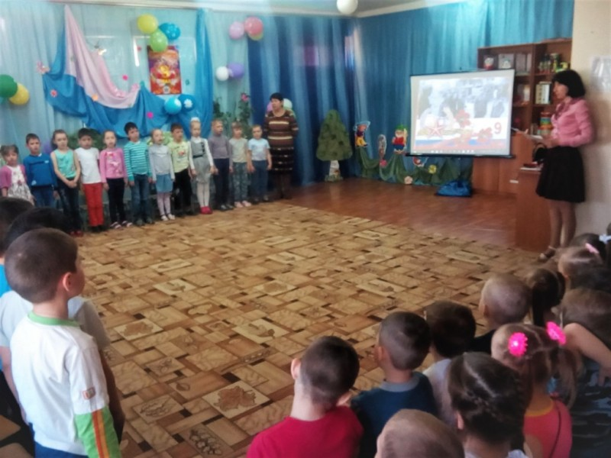
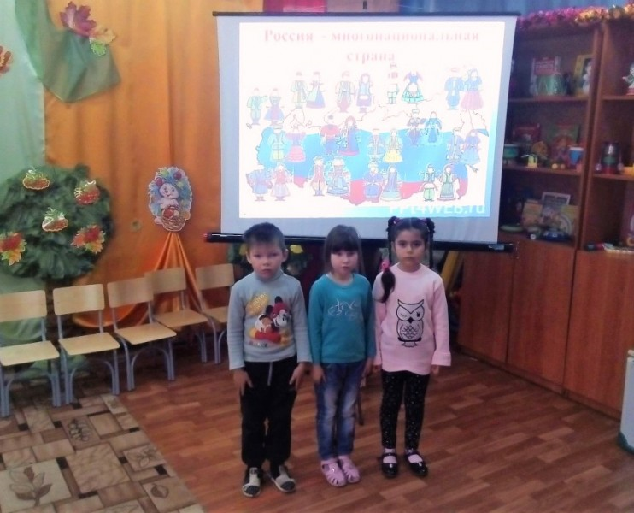
Внедрение в образовательный процесс новых информационных технологий

Slide 15
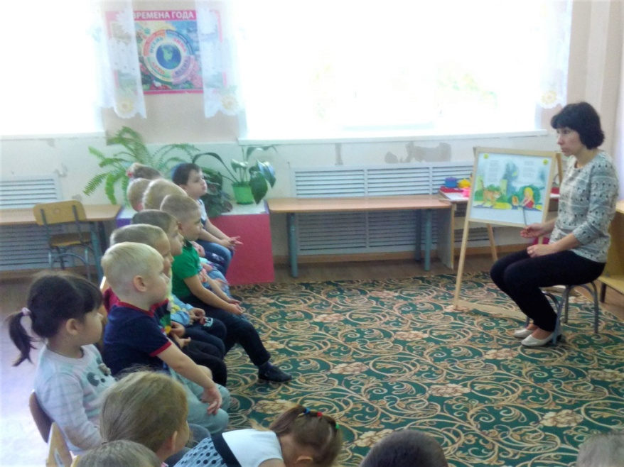
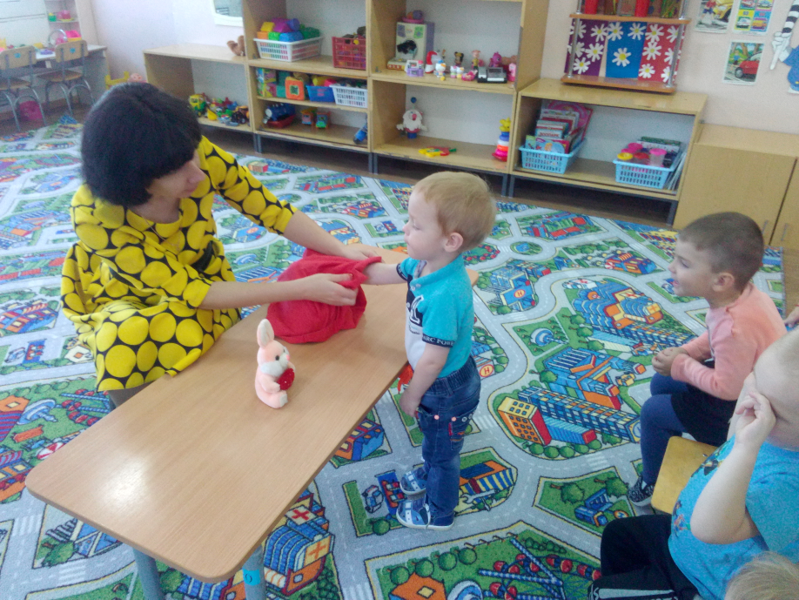
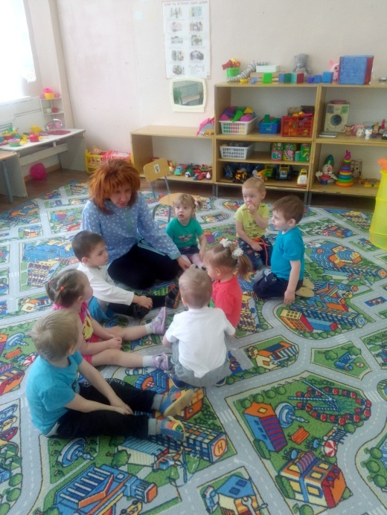
Игровые технологии
мощный механизм работы
по
воспитанию будущего
гражданина России!
Патриотическое воспитание
во время игры-

Slide 16
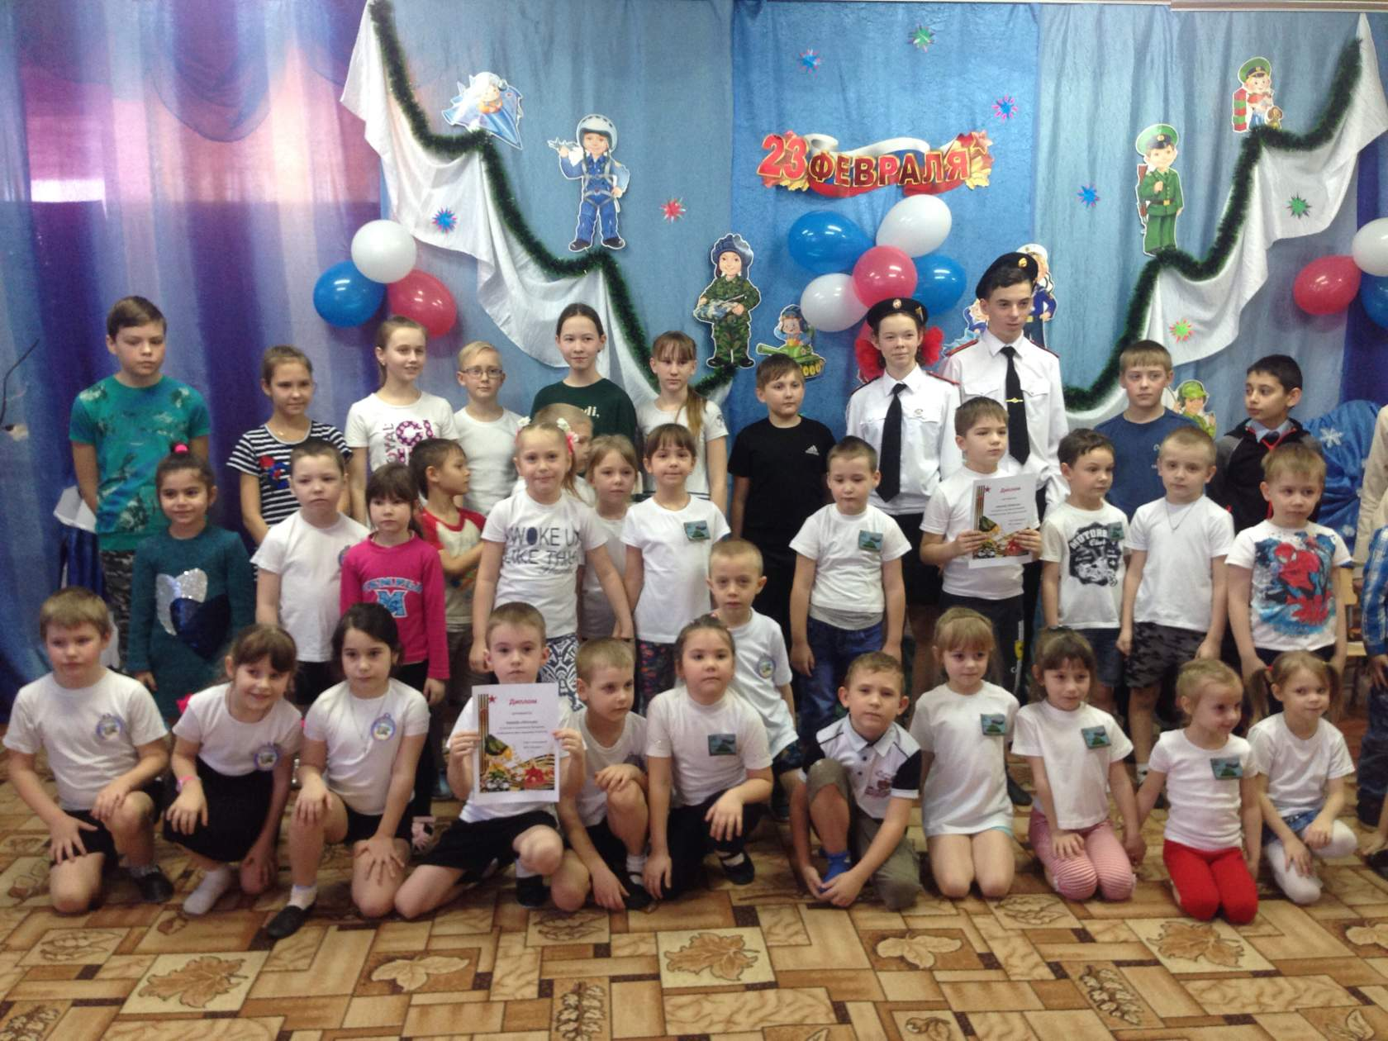
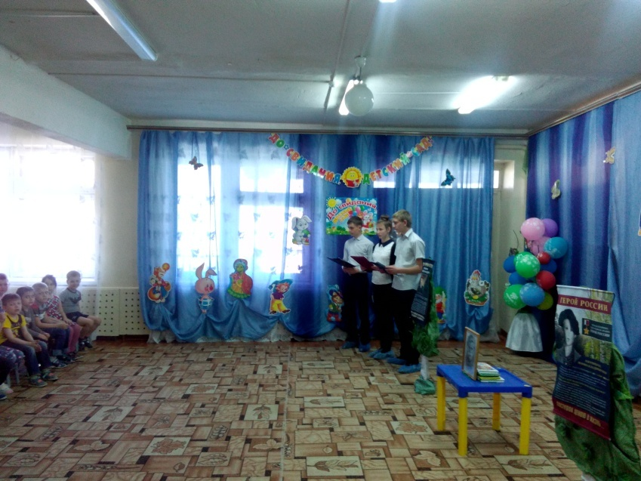
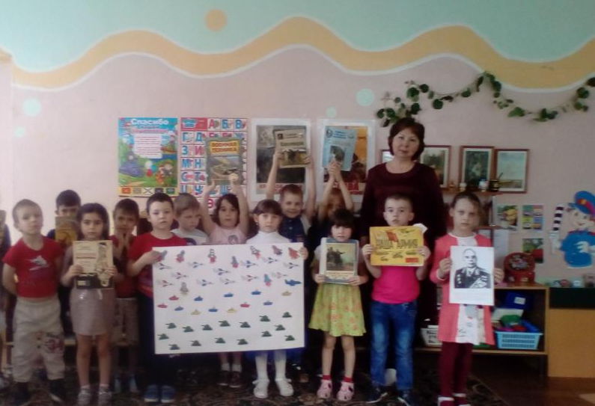
Сотрудничество с социумом
Волонтёрская организация
« Горящие сердца»
МБОУ СОШ
им. Героя Советского Союза
А.И. Дёмина с. Варварино
Волонтёры Победы МБОУ СОШ им. Героя России
Р.А. Китанина
р.п. Тамала
Детская библиотека

Slide 17
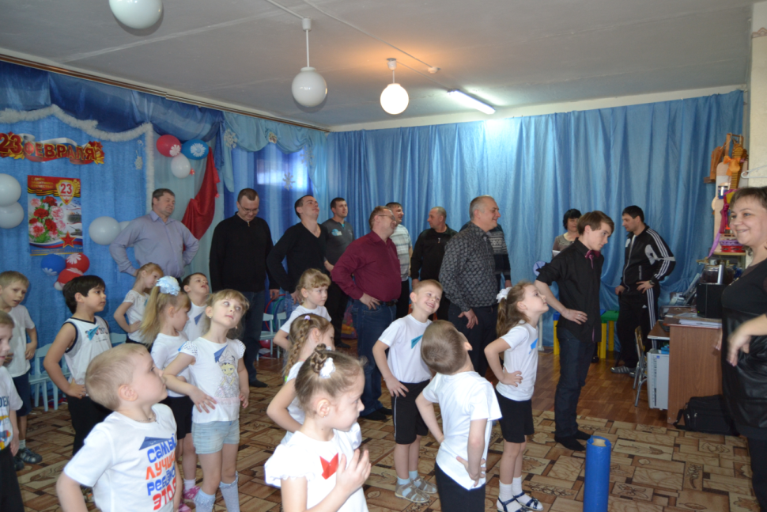
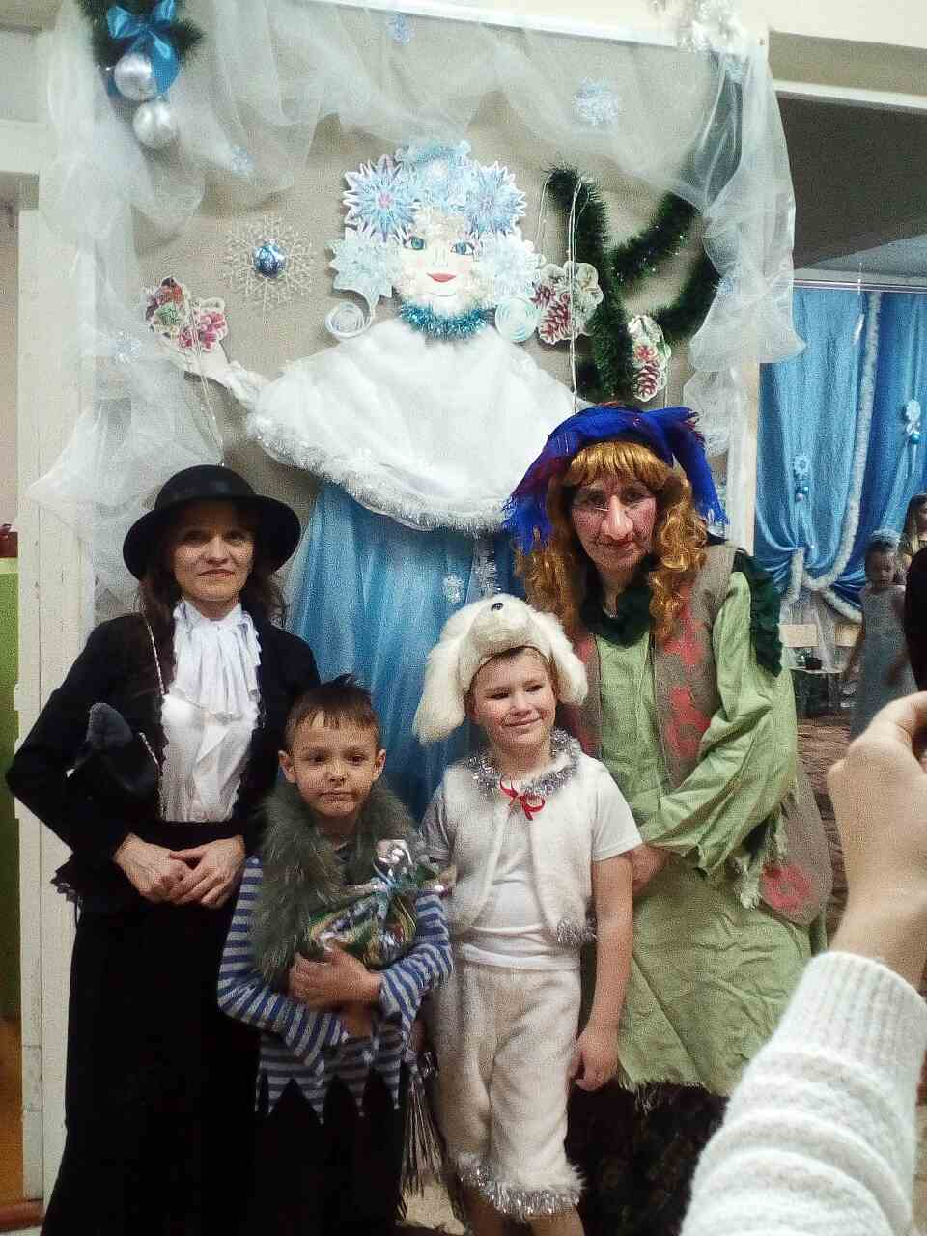
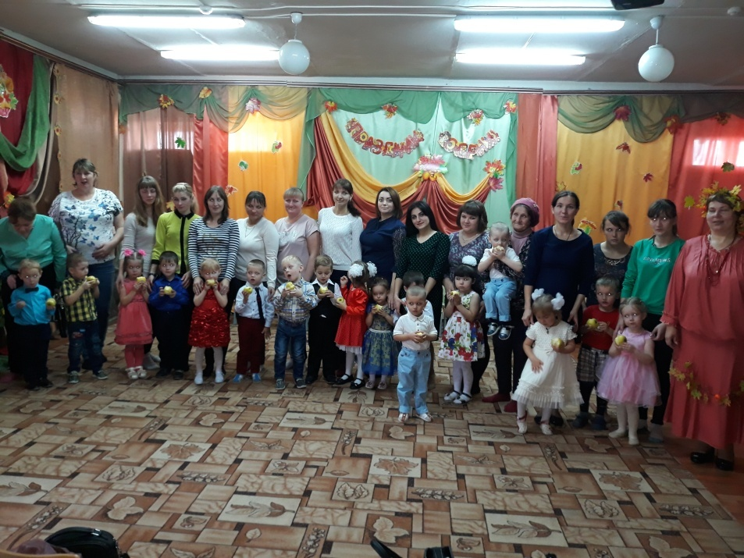
Тесная взаимосвязь с родителями ,семьёй

Slide 18
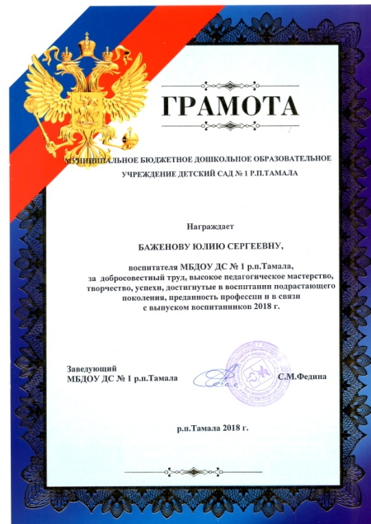
Результаты моей работы:

Slide 19
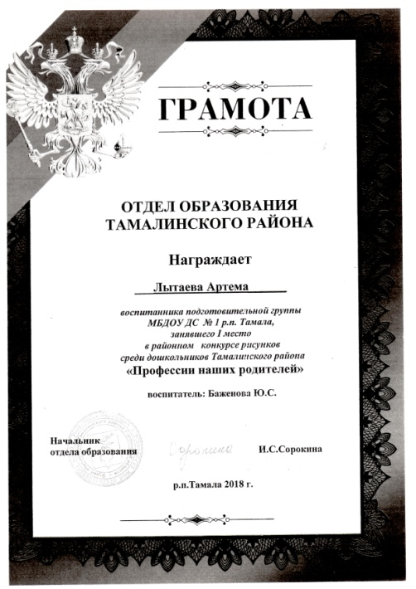
Достижения моих воспитанников:

Slide 20
Спасибо за внимание!

